Slide 1

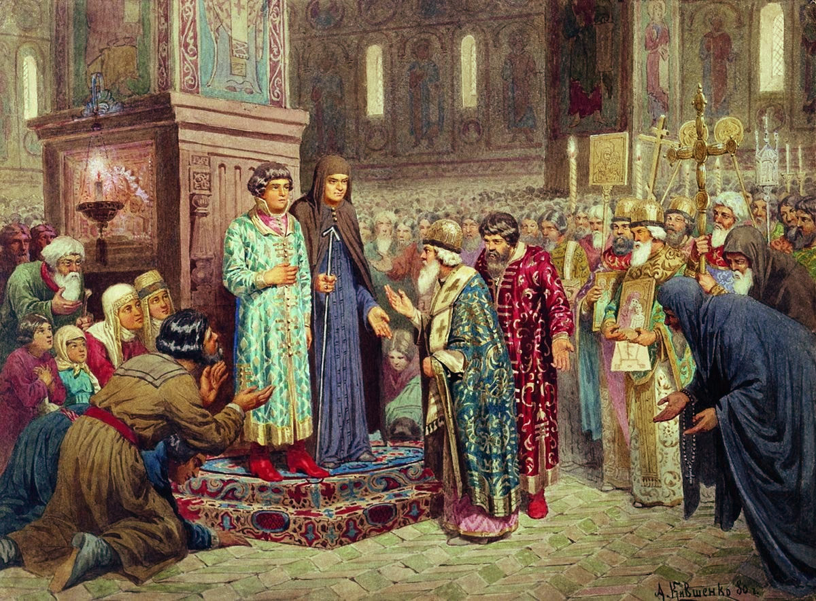
Россия
при первых Романовых
Перемены в государственном устройстве

Slide 2
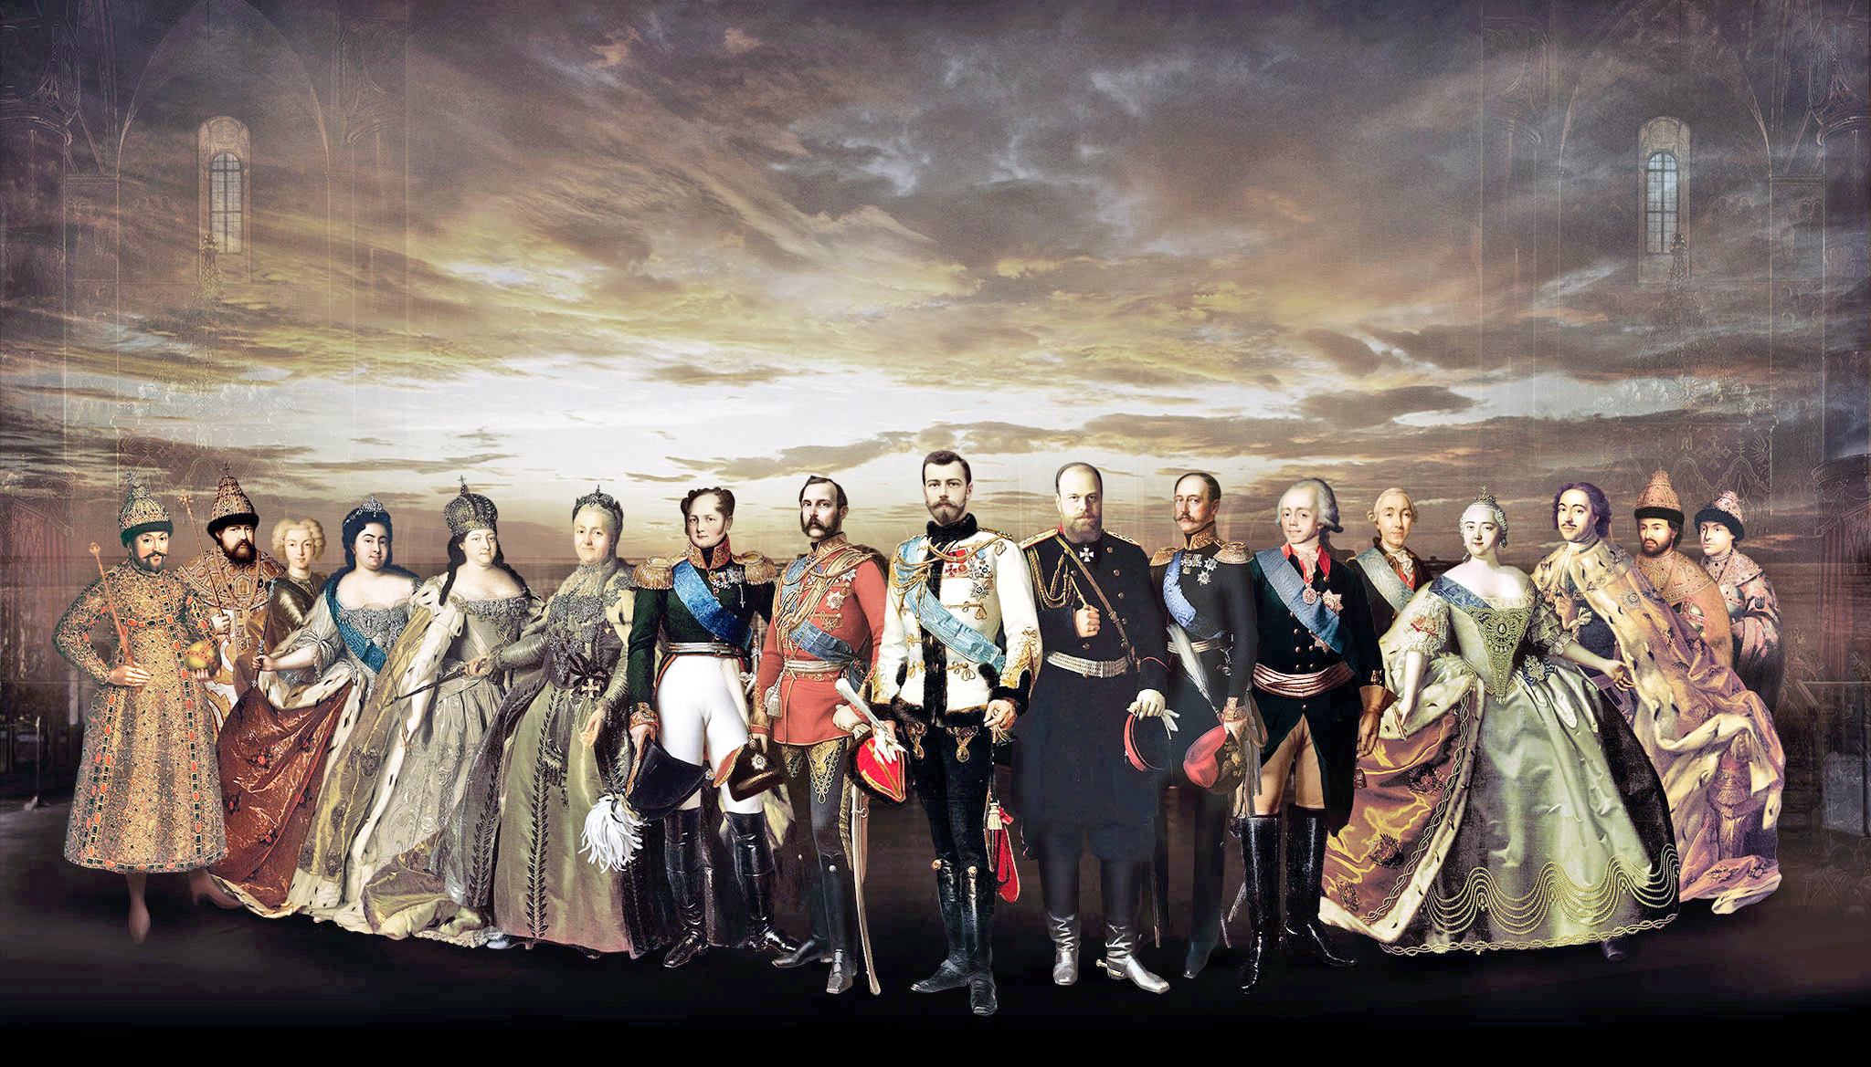

Slide 3


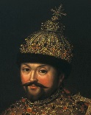
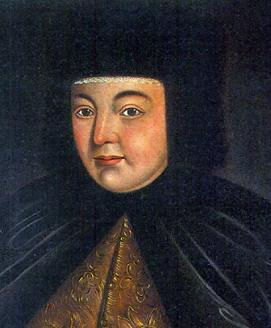
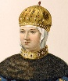
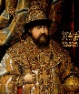
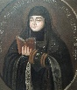
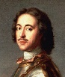


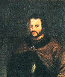

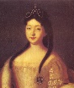

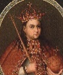
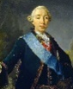
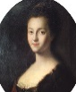
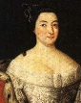
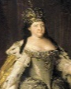



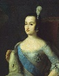
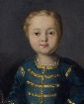
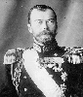


Генеалогическое древо Романовых

Slide 4

После смерти Петра III
из именослова пропало имя Пётр.
Пётр III

Slide 5
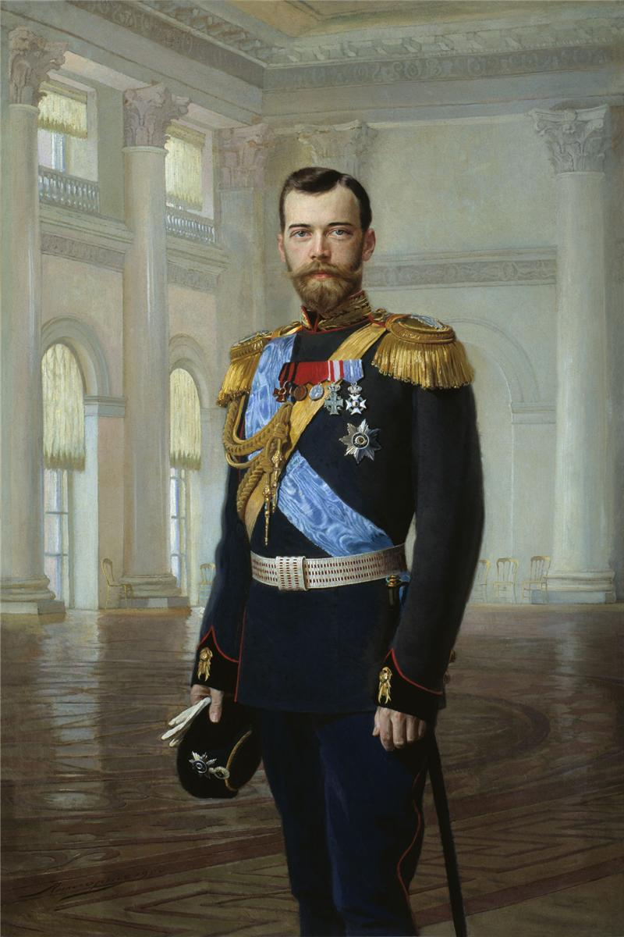
Романовы предпочитали «династические» имена для наследников престола.
Николай II

Slide 6
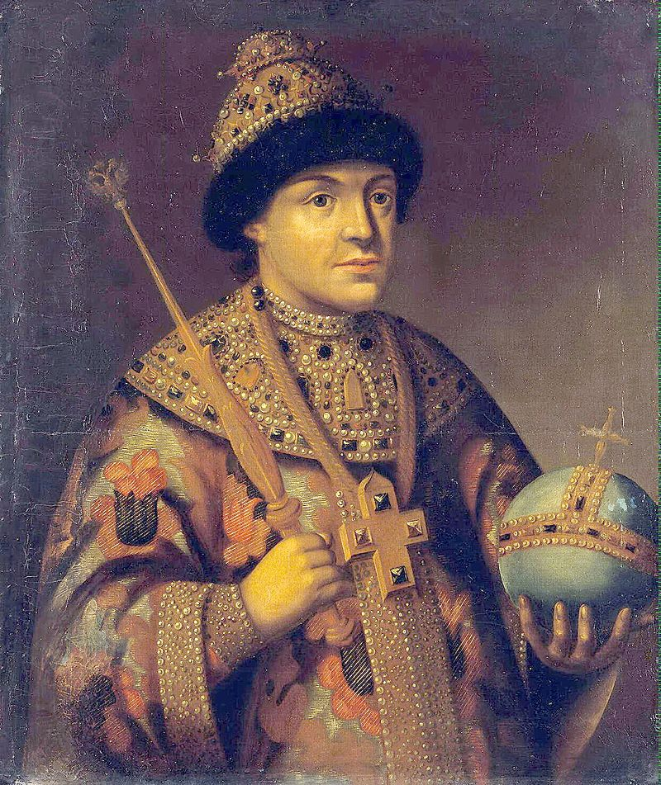
Фёдор III
Первые Романовы использовали имена Рюриковичей.

Slide 7

Вопросы занятия
1
Первые цари из династии Романовых.
2
Земские соборы и Боярская дума.
3
Развитие приказов
и местного управления.
4
Реформа армии.
5
Соборное уложение 1649 года.

Slide 8
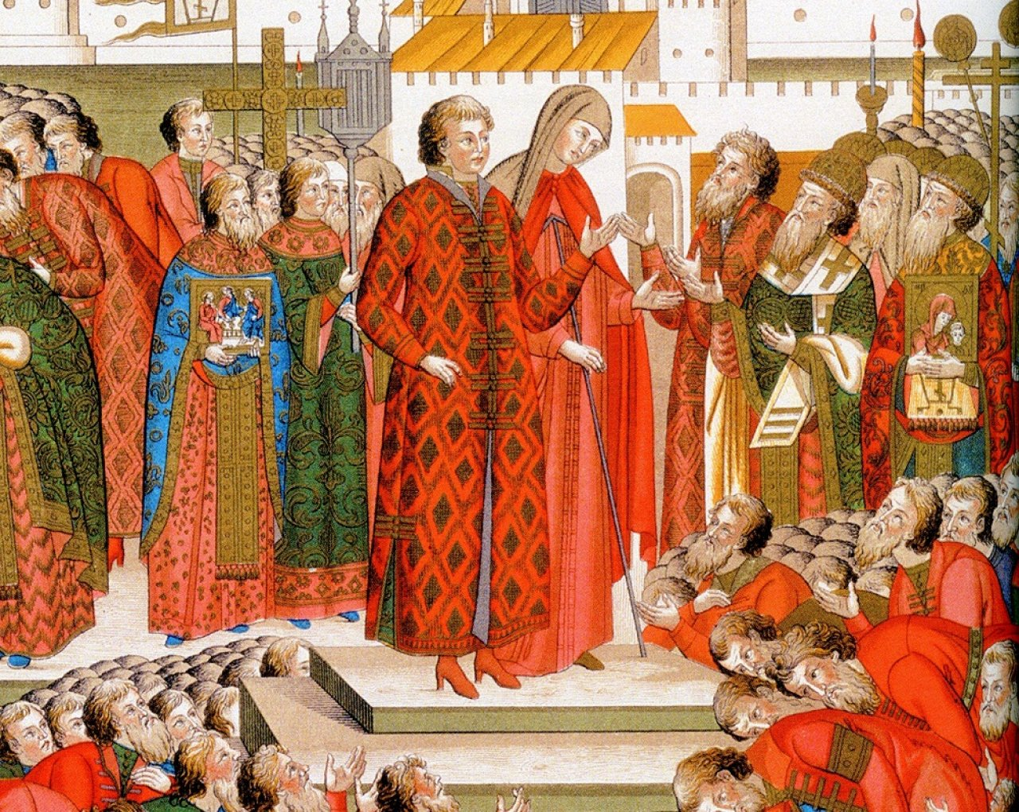
Первым государем из династии Романовых был Михаил Фёдорович.

Slide 9
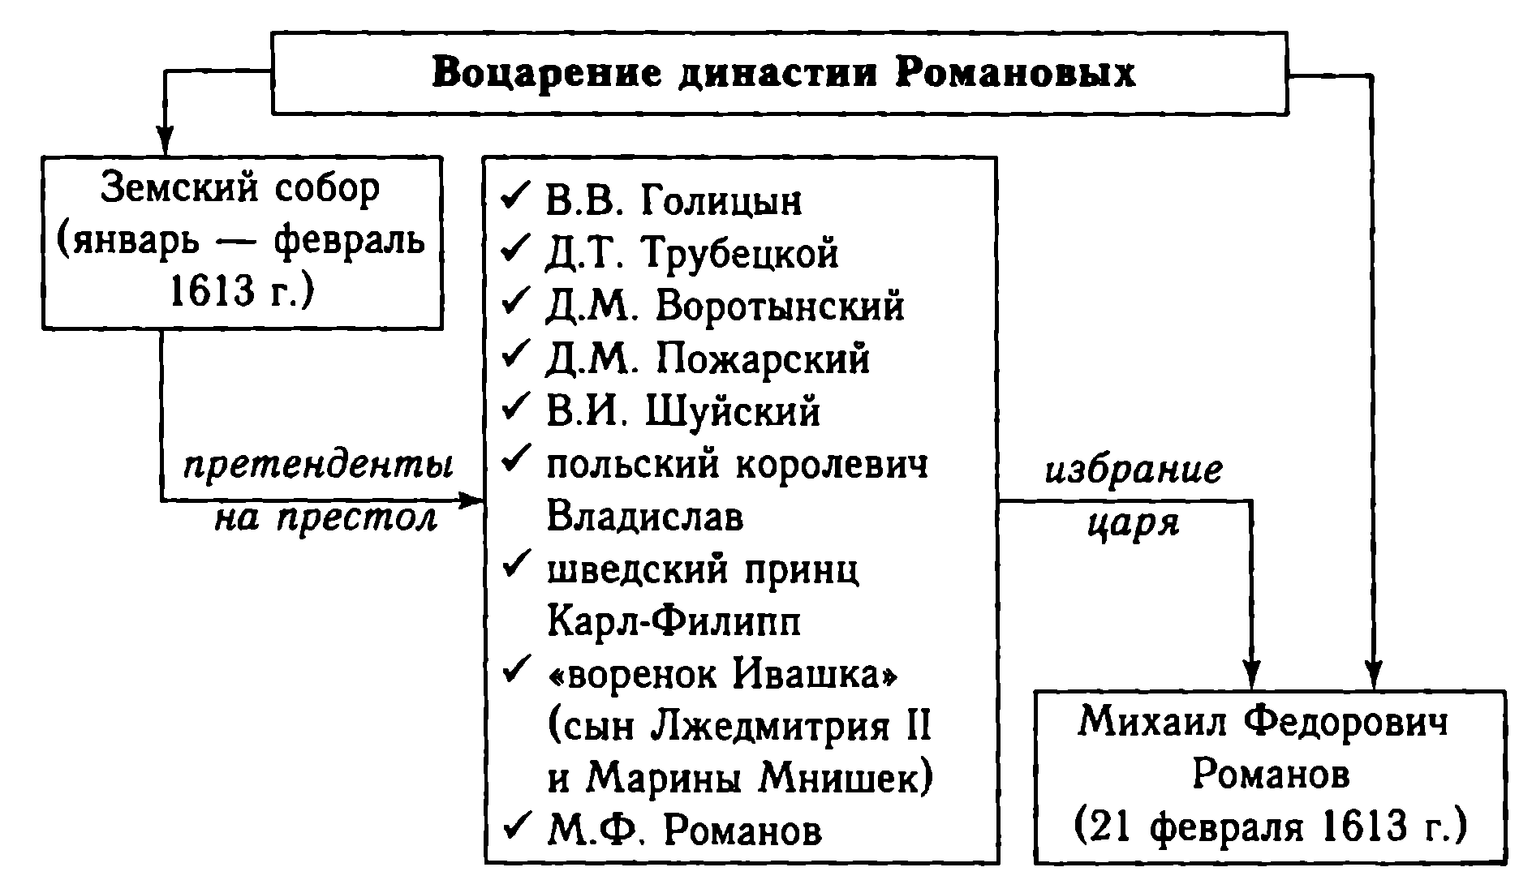
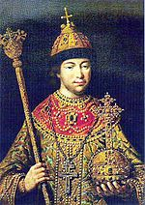

Slide 10
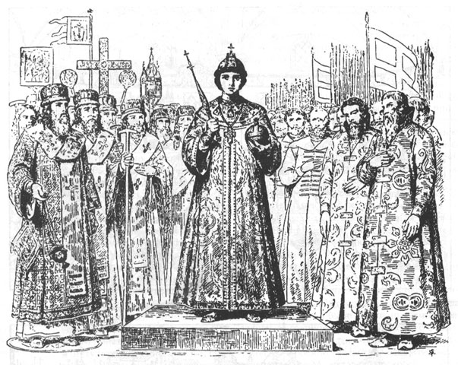
Причины избрания Михаила Федоровича
Михаил Романов был царской крови, из знатного боярского рода.
Михаилу исполнилось лишь 16 лет, и он не был замешан в событиях Смуты.
Бояре надеялись, что молодой царь не будет препятствием для проведения их политики.

Slide 11
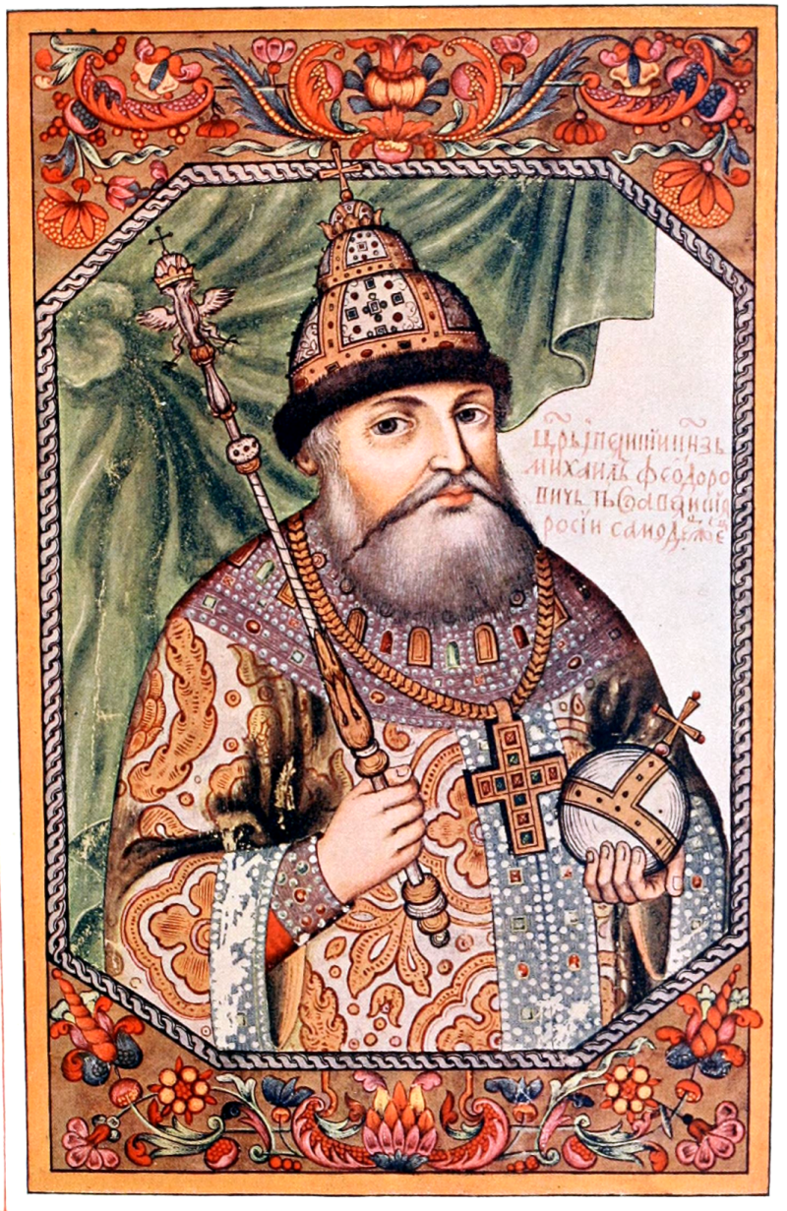
Михаил Фёдорович Романов
(годы жизни 1596-1645)
(годы правления 1613-1645)
Первый русский царь из династии Романовых.
Сын московского боярина Фёдора Никитича Романова (впоследствии Патриарха Московского Филарета).
Приходился двоюродным племянником последнему русскому царю из московской ветви династии Рюриковичей,

Slide 12

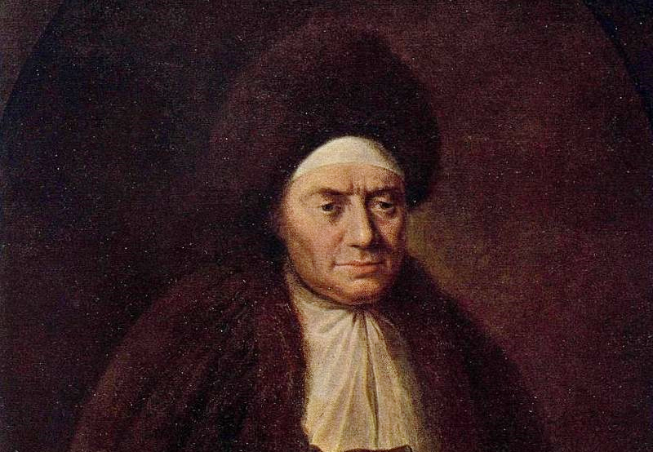
Огромное влияние на молодого государя оказывала его мать инокиня Марфа.

Slide 13
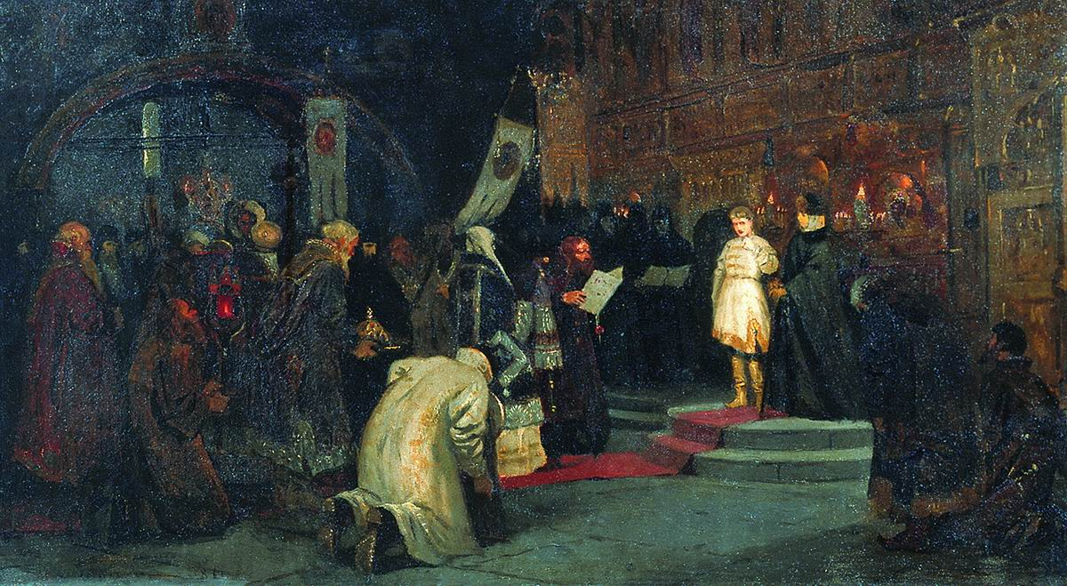
Михаил Романов, вступив на престол, обещал править, полагаясь на помощь
Земского собора
и Боярской думы.
Земские соборы, которые собирались почти постоянно

Slide 14
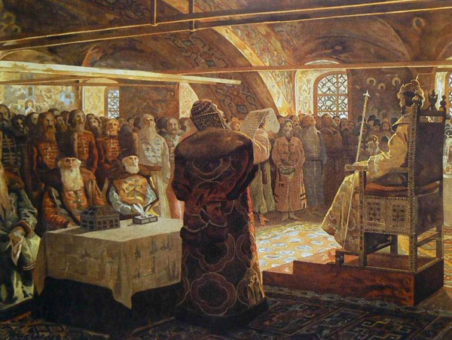
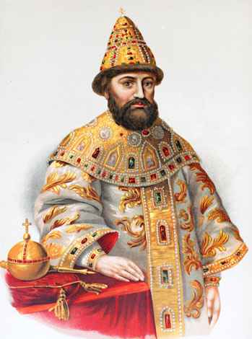
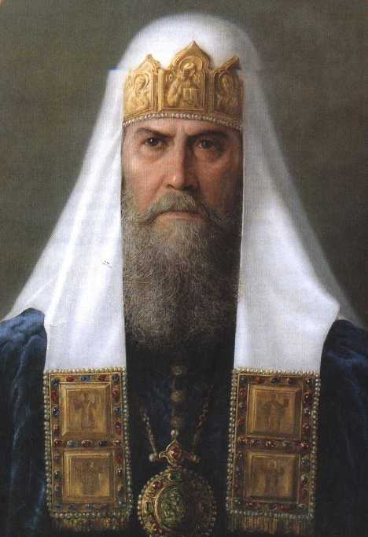
1619-1633гг.
соправление с отцом
Патриархом Филаретом
1613-1619гг.
соправление с Боярской думой и Земским собором
1619г. В Москву вернулся отец Михаила Федоровича патриарх Филарет

Slide 15
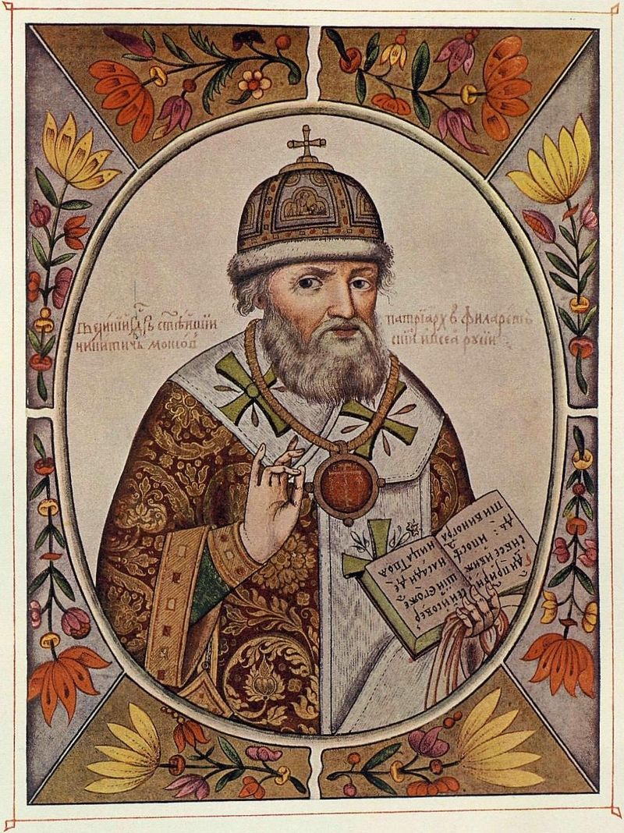
Патриарх Филарет
До 1633 года Филарет был фактическим правителем Российского государства. В стране образовалось своеобразное двоевластие: все важнейшие вопросы решались совместно отцом и сыном – царем и патриархом Филаретом

Slide 16
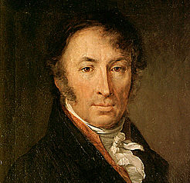
О Михаиле Романове:
«…был от природы доброго, но, кажется, меланхолического нрава, не одарён блестящими способностями,
но не лишён ума».
Николай
Карамзин
1766–1826

Slide 17
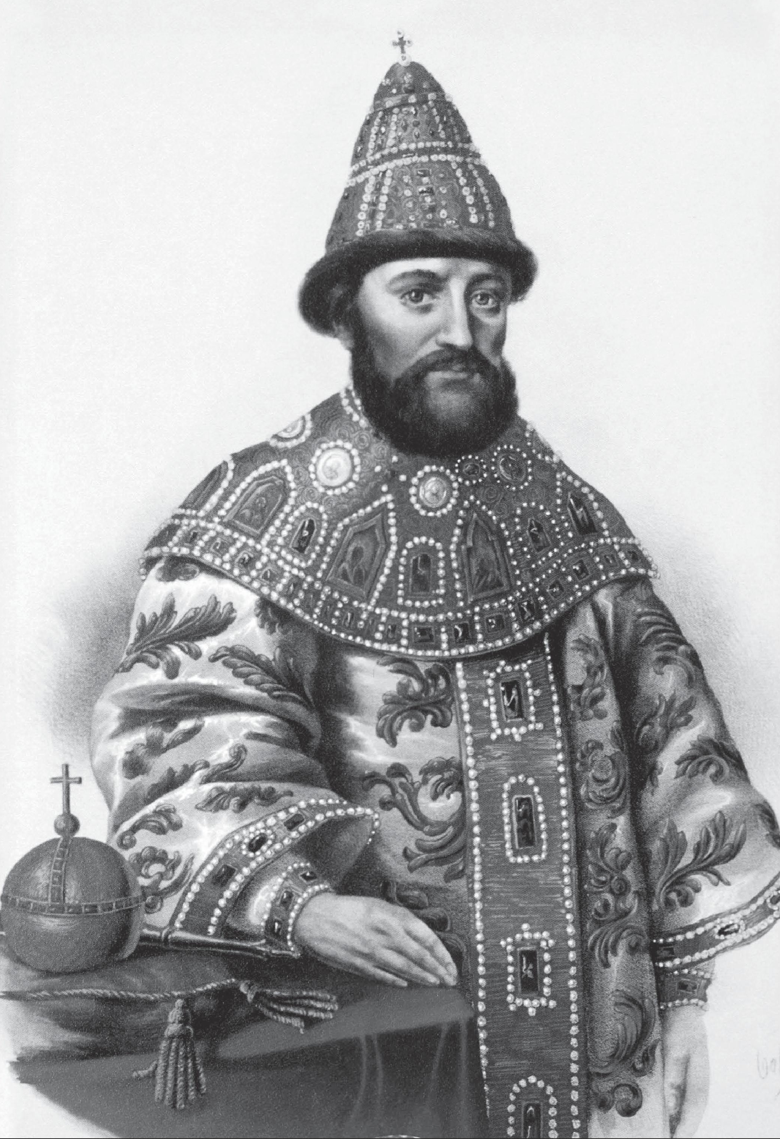
Умер Михаил Фёдорович в 1645 году от болезни неизвестного происхождения в возрасте 49 лет.

Slide 18

На престол вступил его 16-летний сын Алексей Михайлович
(1645-1676), прозванный Тишайшим, хотя период был назван Бунташным

Slide 19
Алексей Михайлович
Алексей Михайлович сам составлял государственные документы
Алексея с детства готовили к царствованию
В 5 лет он научился читать, а в 7 лет – писать

Slide 20
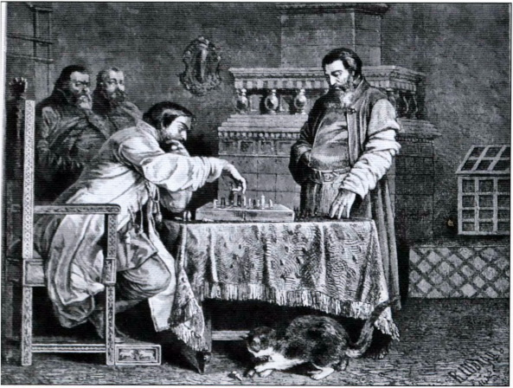
ЧЕРТЫ ХАРАКТЕРА
Получил в юности классическое образование, был набожен, силён как государь, получил прозвище «Тишайший» за нрав и за то, что при нём не было распрей в правящих кругах, острых конфликтов центральной власти с боярами

Slide 21
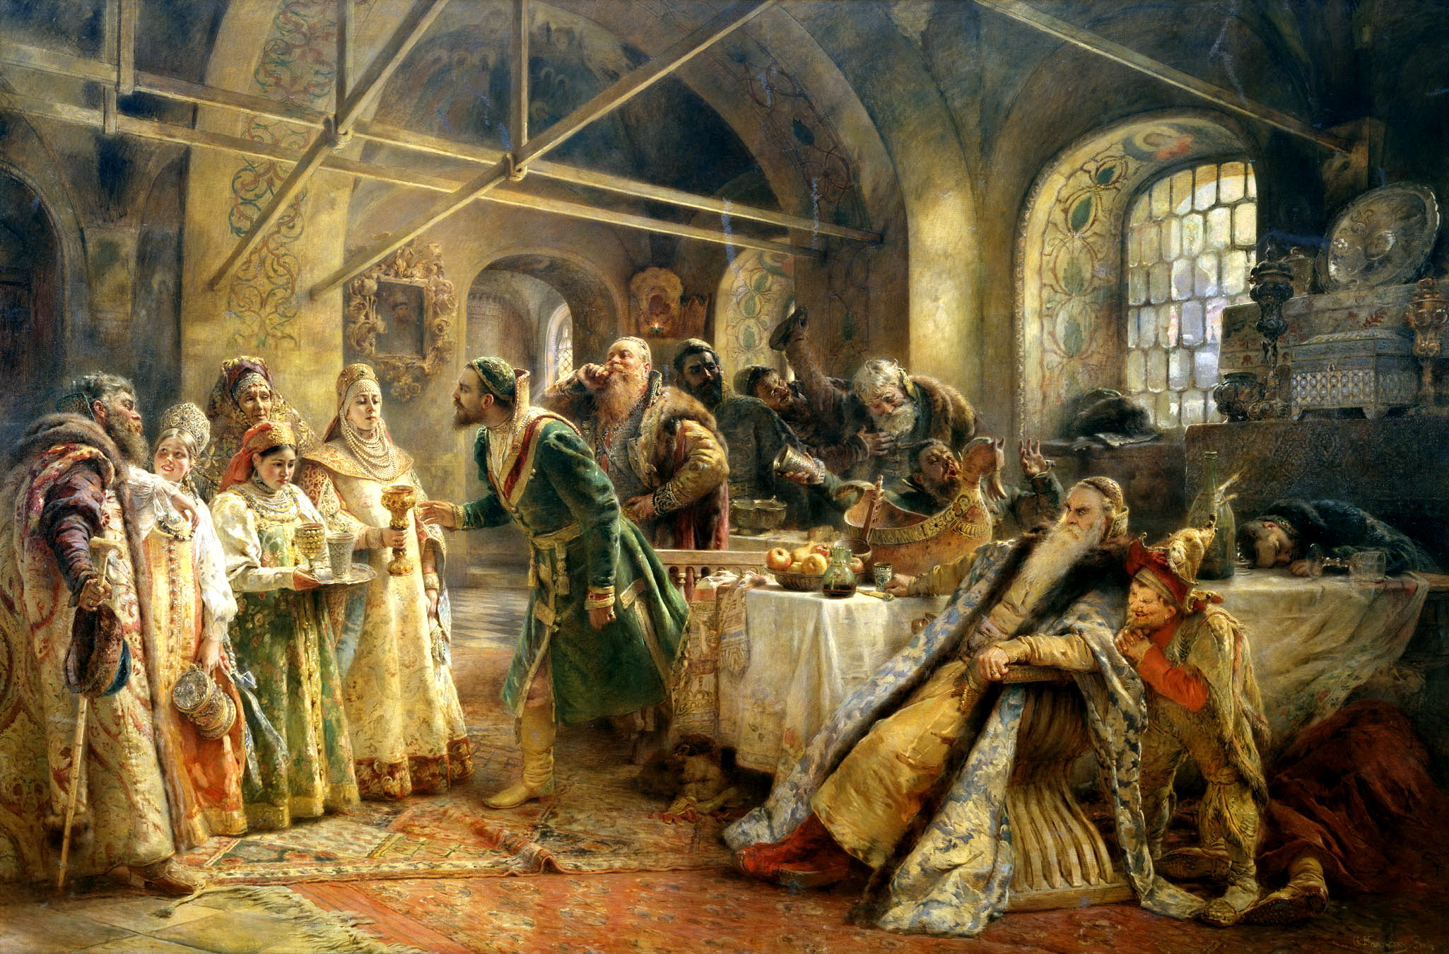
К. Маковский.
Пир у боярина Морозова.
1895
Борис Морозов оказывал сильное воздействие на молодого царя.

Slide 22
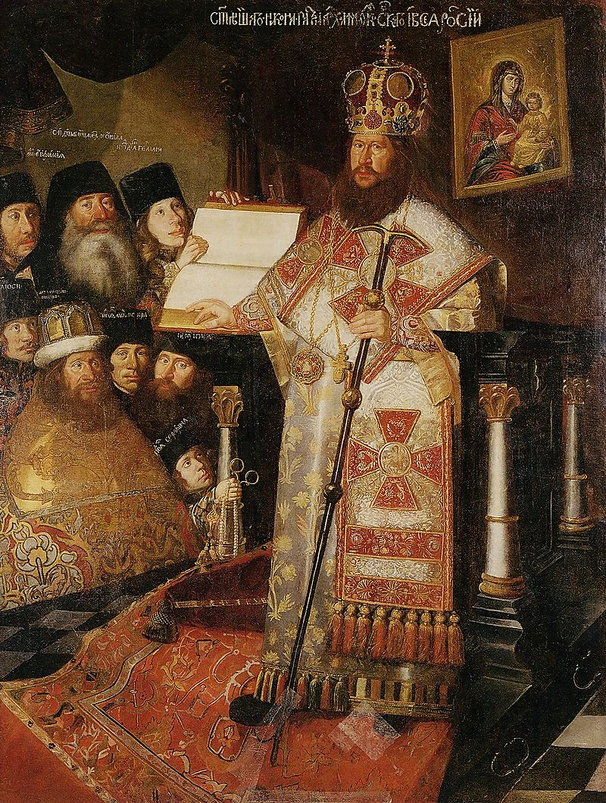
Патриарх Никон

Slide 23
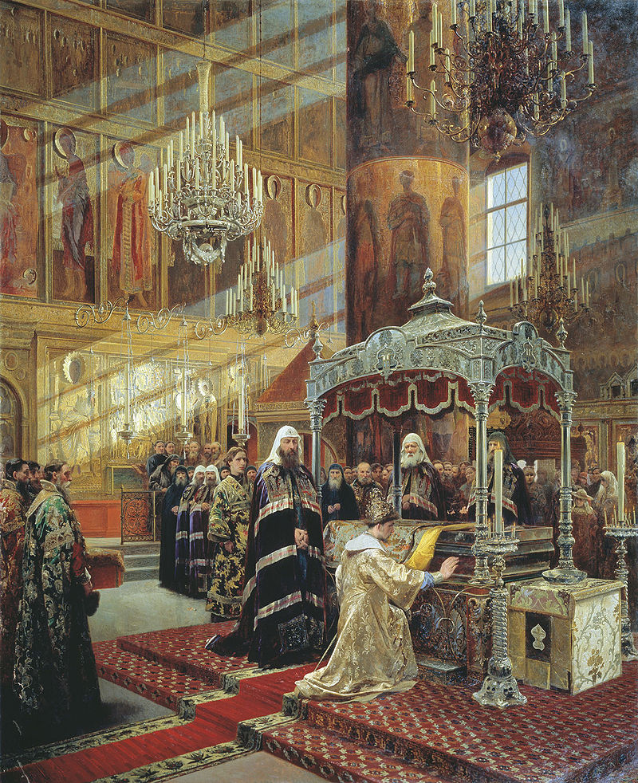
Алексей Михайлович
и Никон перед гробницей святителя Филиппа

Slide 24
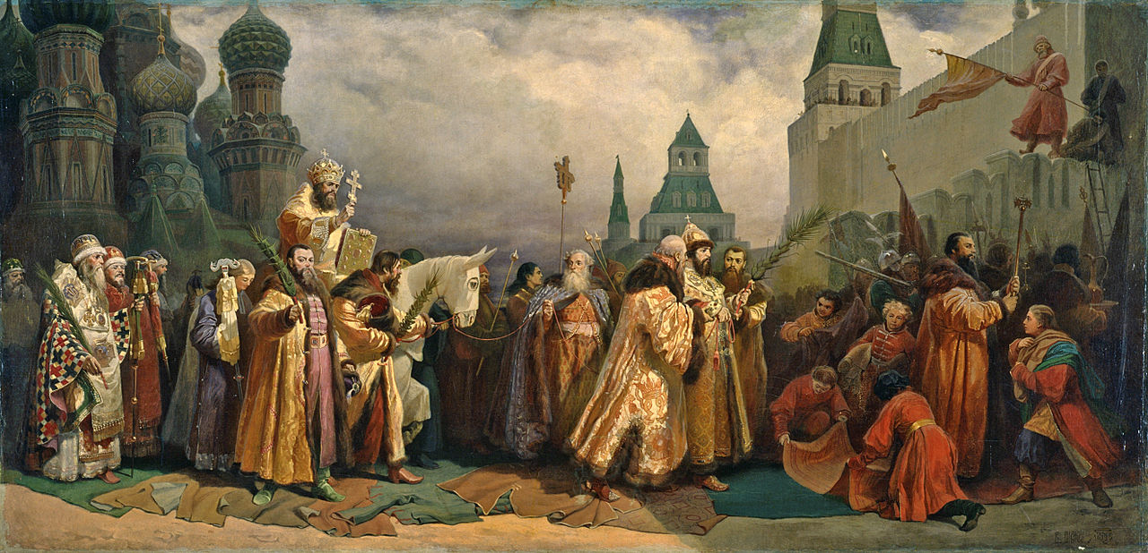
В. Шварц.
Вербное воскресение
в Москве при царе Алексее Михайловиче.
1865

Slide 25
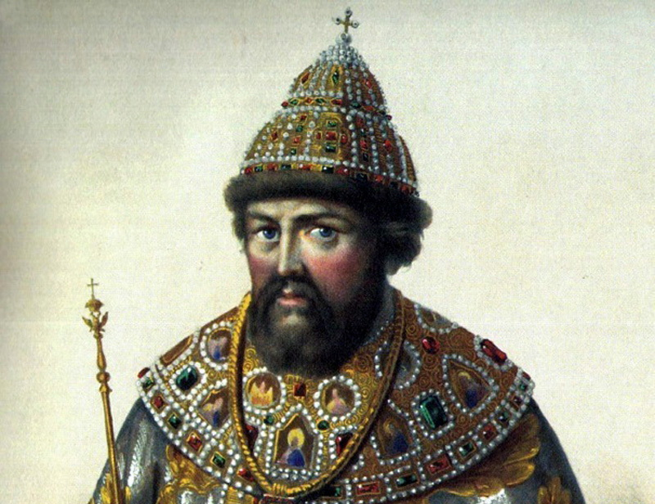
Характером Алексей Михайлович походил на отца – был мягким
в общении.
При жизни Алексея прозвали Тишайшим.

Slide 26
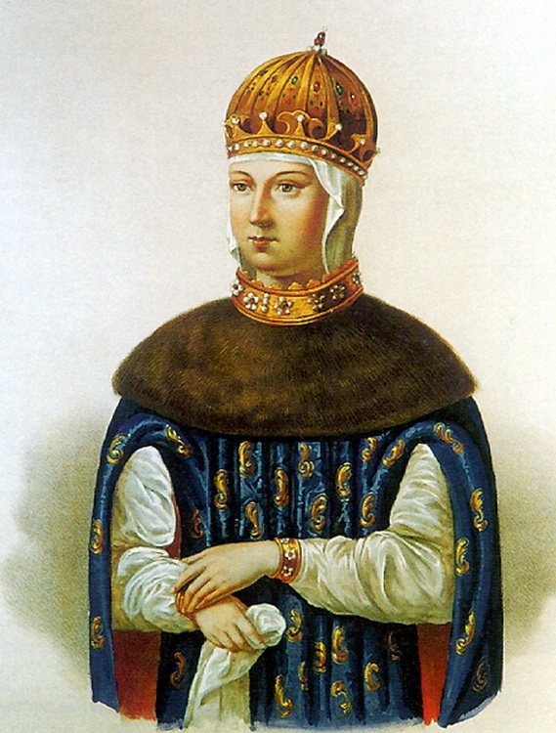
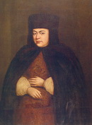
Мария Ильинична
Милославская. 13 детей, в том числе сыновья Федор и Иван, дочь Софья
Наталья Кирилловна
Нарышкина
Сын Петр – будущий император ПетрI

Slide 27
Фёдор III
После смерти Алексея Михайловича на престол взошёл его сын Фёдор.

Slide 28
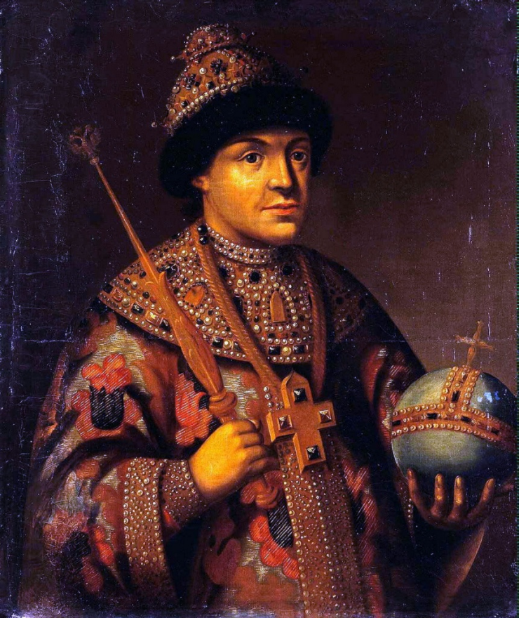
Федор Алексеевич (1676 – 1682гг.)
18 июня 1676 года Федор Алексеевич был венчан на царство в Успенском соборе Кремля.
Федор Алексеевич был прекрасно образован, знал латынь, древнегреческий и свободно говорил по-польски. Увлекался музыкой, особенно певческим искусством.
Его воспитателем был монах Симеон Полоцкий.
С детства отличался слабым здоровьем.
Умер в возрасте 20 лет, не оставив после себя наследников. Началась борьба между детьми Алексея Михайловича от двух браков.

Slide 29
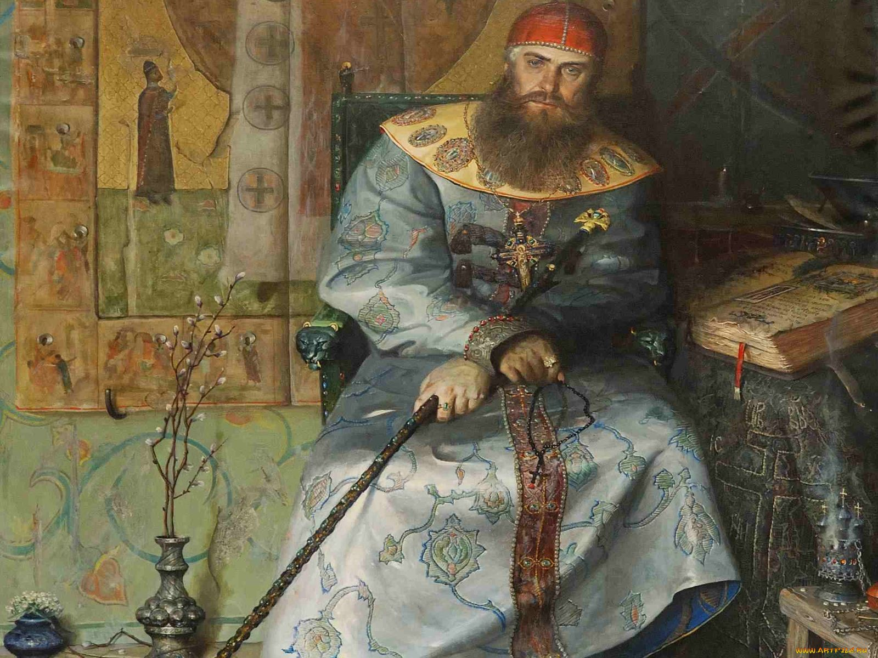
При первых Романовых произошло укрепление власти царя, в то время как роль сословно-представительных органов уменьшалась.

Slide 30
Политика первых Романовых
Михаил Фёдорович обещал править, полагаясь на советы Земского собора и Боярской думы
Государь искал опору в разных слоях населения
Хозяйство страны было разорено Смутой
Центральная власть была слаба

Slide 31
Орган центрального управления | Функции | Изменения
Земский собор | Сословно-представительный орган

Slide 32
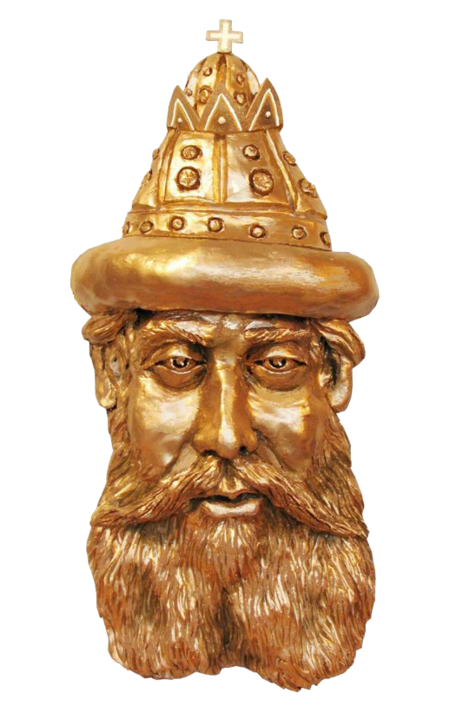
Земские соборы
1
Росло количество представителей низших сословий.
2
Депутаты приезжали с уже готовыми предложениями.
3
Депутаты отстаивали свои проекты перед царём.

Slide 33
Главную роль на Земских соборах играли дворяне
и посадские люди
С усилением крепостного права уменьшилось представительство низших слоёв населения
Земские
Соборы
Сословно-представительный орган
В процессе укрепления царской власти роль Земских соборов снижалась
Созывались только
для утверждения готовых царских указов

Slide 34
Орган центрального управления | Функции | Изменения
Земский собор | Сословно-представительный орган | 1. Увеличение количества представителей из низших сословий. 2.Стали собираться реже. 3.Утверждали уже подготовленные царем проекты. 4.Царь руководит работой. 5.В 1684 году прекратили функционировать.
Вывод: Царь перестает нуждаться в помощи представителей сословий.
Действует самостоятельно. Отмирание Земских соборов было одним из проявлений перехода от сословно – представительной монархии к абсолютизму.

Slide 35
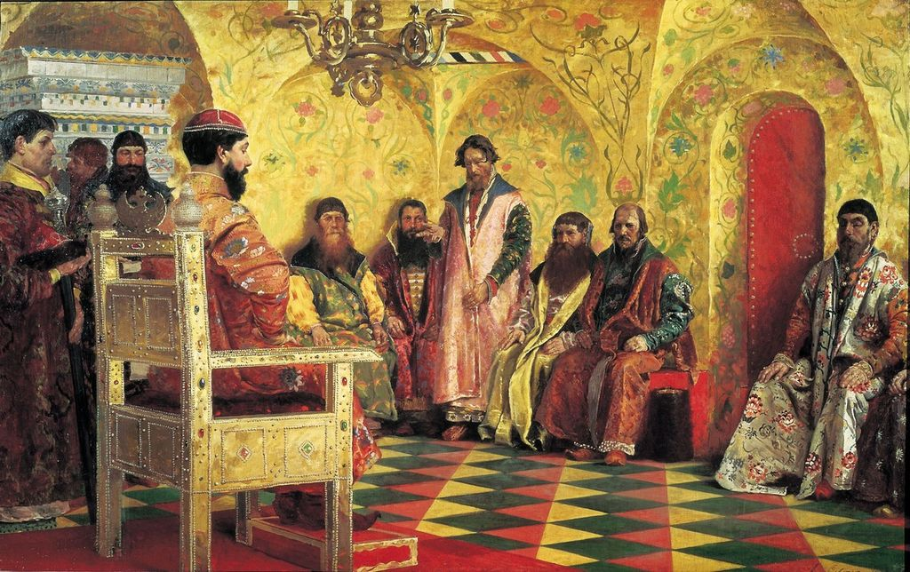
А. Рябушкин.
Сидение царя Михаила Фёдоровича
с боярами в его государевой комнате.
1893
Михаил Фёдорович значительно увеличил состав Боярской думы.

Slide 36
Боярская дума
Задачи Боярской думы
Утверждение
законов
Заключение мира
и объявление войны
Введение
новых налогов

Slide 37
«Ближняя» дума
Государи пытались сделать Боярскую думу менее громоздкой
Сосредоточили в своих руках решение большинства государственных вопросов
В «Ближнюю» думу вошли доверенные лица царя

Slide 38
Орган центрального управления | Функции | Изменения
Боярская дума | Совещательные при царе | 1. Увеличение численного состава и стала громоздкой. 2. Собираться стала реже. 3. Появляется «Ближняя» дума.
Вывод:
Усиление власти царя.
Роль Боярской думы уменьшается, а влияние «ближней» думы увеличивается

Slide 39
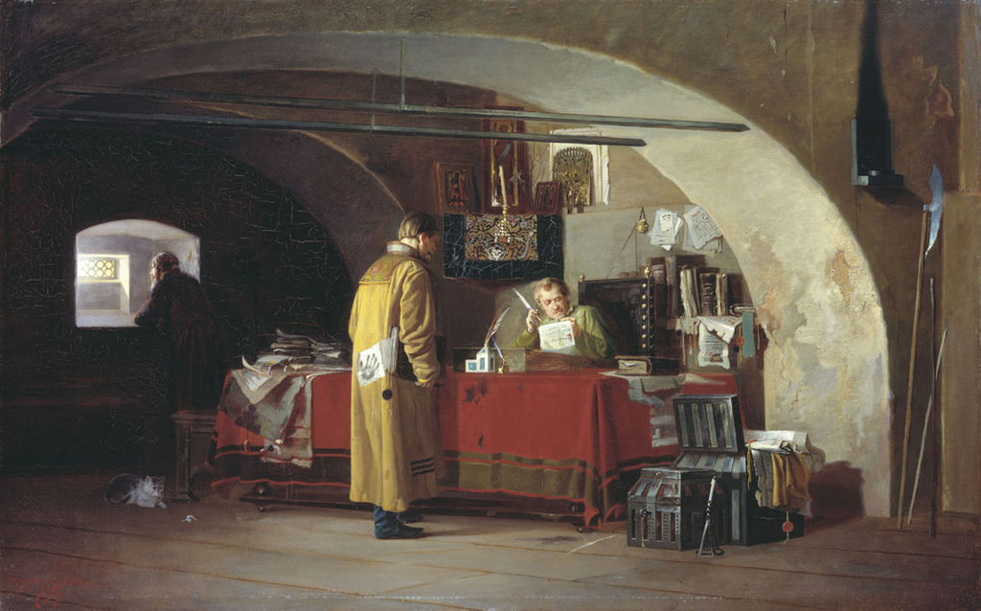
Рост территории государства
и развитие экономики привели к увеличению количества приказов.

Slide 40
Система приказов
Посольский приказ
Внешняя политика
Приказ Большого дворца
Хозяйство и имущество царя
Конюшенный приказ
Царские конюшни
Разрядный приказ
Распределение бояр на царскую службу
Ямской приказ
Почтовая служба

Slide 41
Приказ тайных дел
В период правления Алексея Михайловича создали Приказ тайных дел
Контролировал все государственные учреждения
Превратился в личную
канцелярию царя
Не подчинялся
Боярской думе
Создание подобного учреждения превращало власть царя в абсолютную

Slide 42
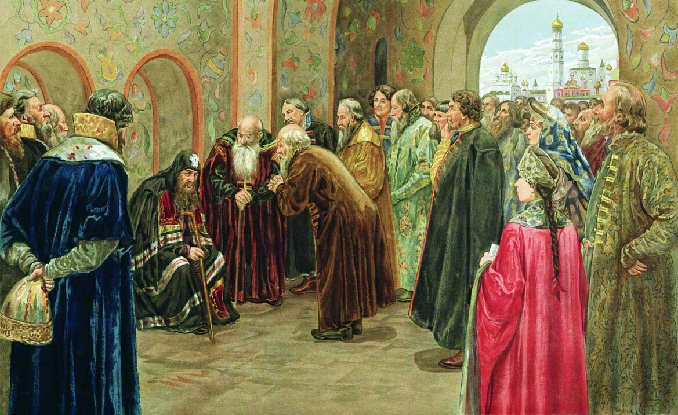
Рост количества приказов плохо влиял на систему государственного управления.
Усиливалась бюрократическая волокита, чиновники зачастую злоупотребляли своим положением.

Slide 43


Бюрократия —
это организация профессиональных государственных служащих, предназначенная
для квалифицированного
и эффективного управления;
чиновничий аппарат.

Slide 44
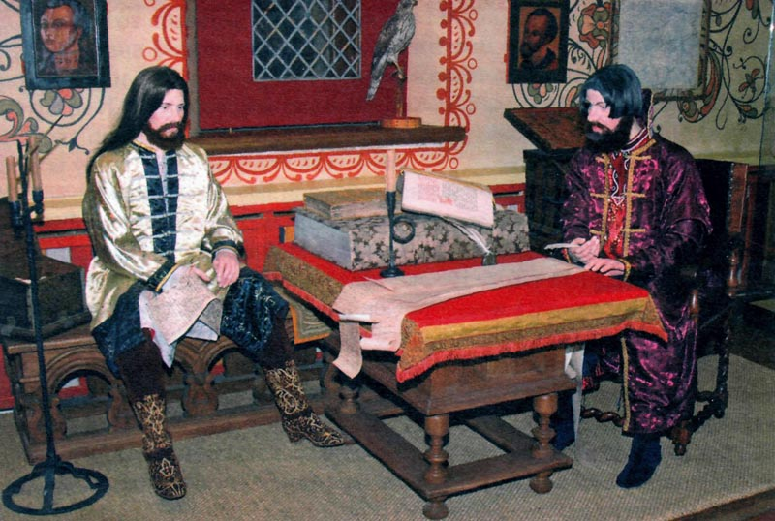
Случалось, что близкие по характеру вопросы находились в ведении разных приказов.

Slide 45
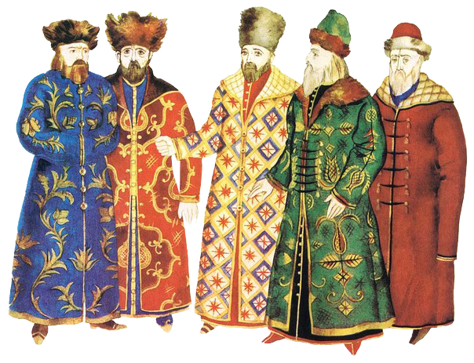
Судебные вопросы
1
2
Разбойный приказ.
Земский приказ.

Slide 46
Военные дела
1
4
Стрелецкий приказ.
Казачий приказ.
2
5
Иноземный приказ.
Разрядный приказ.
3
6
Пушкарский приказ.
Рейтарский приказ.

Slide 47
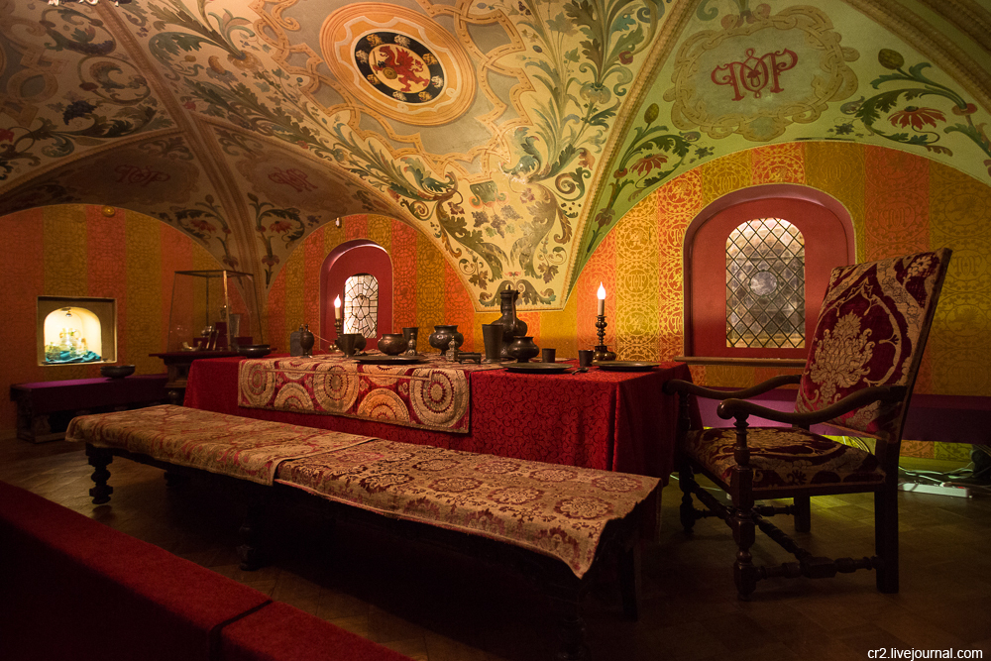
Приказная система нуждалась
в реформировании
и упрощении.

Slide 48
Приказная система - Приказы назывались иначе палатами, избами, дворами, дворцами, третями или четвертями
Существовало до 80 приказов – около 40 постоянных, а остальные возникали по мере надобности, а потом исчезали
Между приказами отсутствовало четкое разделение функций. Одни ведали какой – либо отраслью управления в масштабах страны, другие могли заниматься теми же делами на определенной территории. Запутанность в приказном управлении сильно мешала делу
Приказы подчинялись царю и Боярской думе, не имели никакой самостоятельности в решении дел, с другой – давили, как пресс, на органы местного, особенно выборного управления
Приказы: Разрядный (распределял, назначал на службу в разные ведомства, вел списки всех дворян), Поместный (ведал поместными и вотчинными землями центра страны – выдавал земли за службу из наличного фонда), Ямской (почтовая служба), три приказа ведали финансами, Челобитный (судебные дела), Сибирский, Приказ Казанского дворца (ведали территориями) Посольский (внешняя политика), Стрелецкий, Пушкарский, Казачий (ведали войсками) и т.д.
Контролировать приказную систему было трудно. Неразбериха, взяточничество, волокита

Slide 49
Местное управление
Уезды оставались главными административными единицами
Волости
Станы

Slide 50

С. Иванов.
Приезд воеводы.
1909
Главами уездов становились воеводы, назначенные царём.

Slide 51

Воевода —
это должностное лицо,
возглавлявшее в XVII веке
военное и гражданское управление
в городах и уездах.

Slide 52

Полномочия воевод
1
Руководство местными военными отрядами.
2
Решение административных вопросов и судебных дел.
3
Контроль выполнения населением повинностей.
4
Сбор налогов.

Slide 53

Власть воевод ограничивала полномочия земских и губных изб.

Slide 54
Местное управление
Во второй половине XVII века появились разряды
Административные единицы, которые объединяли несколько уездов
Были промежуточным звеном между уездной и царской властью

Slide 55

Смута и военные конфликты
с соседними государствами показали необходимость создания армии
по европейскому образцу.

Slide 56

В 1631 году были сформированы первые «полки нового строя».

Slide 57
Реформа армии
Появились рейтарский и драгунский полки
Драгуны – это вид кавалерии, предназначенный для действий
как в конном, так и в пешем строю
Рейтары – тяжёлая кавалерия

Slide 58
Формировались новые полки из беспоместных детей дворян и вольных людей
Реформа
армии
В них набирали
даточных людей
В 1634 году «полки нового строя» были распущены
Снова «полки нового строя» сформировали
в 1654 году во время Русско-польской войны

Slide 59

Даточные
люди —
это пожизненно военнообязанные люди, выставлявшиеся городами
и сельским населением.

Slide 60
Даточные люди
Солдаты отличались плохим уровнем подготовки
Служили только с весны по осень
На зимний период их отпускали домой

Slide 61

Рейтарами были дворяне, которые получали жалованье за службу.

Slide 62





Русская армия в 1681 году
60 тысяч
солдат
16 тысяч
дворянского войска
50 тысяч
стрельцов
30 тысяч
рейтаров
30 тысяч
«служилых инородцев»

Slide 63

Одной из важных задач Михаила Фёдоровича было восстановление крепостей и набор людей в их гарнизоны.

Slide 64

Ростовский кремль

Slide 65

Ипатьевский монастырь

Slide 66

Белгородская засечная черта

Slide 67

В комплекс Белгородской черты входили города-крепости, инженерные сооружения и естественные природные препятствия.
М. Пресняков.
Засечная черта. Южный рубеж.
2010

Slide 68
Законодательство
Преодоление последствий Смуты привело к увеличению количества законов
Особо важные проекты законов проходили утверждение
на Земском соборе
Они обретали силу только после получения согласия царя и Боярской думы

Slide 69

Никита Одоевский
Рост числа законов требовал
их упорядочения в единый свод.

Slide 70

В январе 1649 года Земский собор утвердил свод законов – Соборное уложение.

Slide 71

Соборное уложение 1649 года
1
Отменены налоговые льготы для «белых слобод».
2
Ликвидированы некоторые привилегии церкви.
3
Создан Монастырский приказ.
4
Установлен бессрочный розыск беглых крестьян.

Slide 72


Slide 73

Соборное уложение исключало возможность злоупотреблений воеводами и чиновниками.

Slide 74
Россия при первых Романовых
В XVII веке происходило усиление самодержавной власти, опиравшейся на государственный аппарат и армию.
1
2
Произошло окончательное оформление крепостного права.

Slide 75
Россия при первых Романовых
3
Была сформирована армия, созданная по европейскому образцу.
В 1649 году утвердили Соборное уложение, ставшее первым печатным памятником русского права.
4

